Slide 1

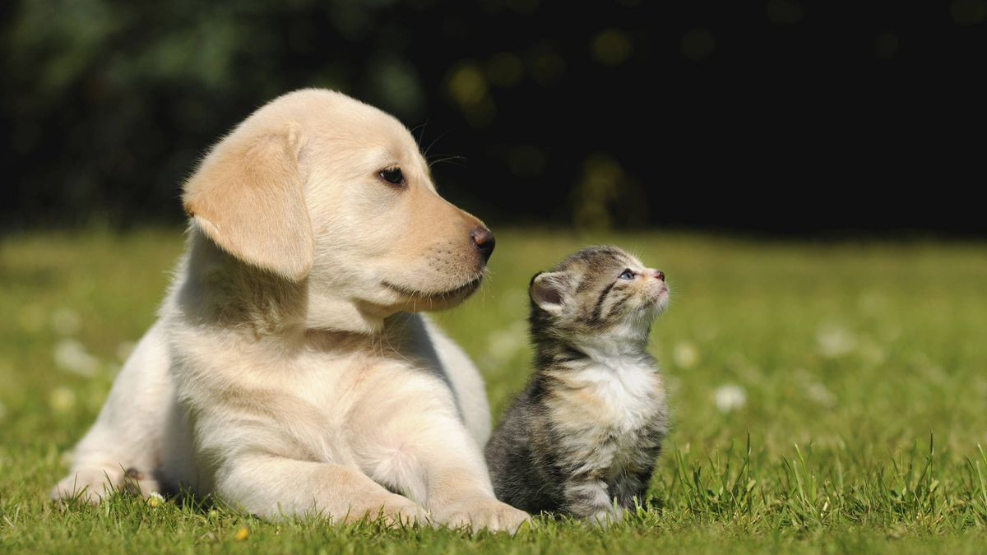
Mascotalandia
Sección:PGY312
Modulo:Programacion web
Integrante:Sebastian Olivares

Slide 2
Herramientas & aplicaciones utilizados
HTML=Lenguaje de Marcas de Hipertexto = HyperText Markup Language
Que es?
es el código que se utiliza para estructurar y desplegar una página web y sus contenidos
CSS=la hoja de estilo en cascada = cascading style sheets
Que es?
Es un lenguaje que maneja el diseño y presentación de las pagina web, es decir, como lucen cuando un usuario las vista.
Aplicación git
Que es?
Git es un sistema que ayuda a organizar el código de trabajo, el historial y evolución del mismo
Aplicación github
GitHub Pages publica cualquier archivo estático que subas a tu repositorio. Puedes crear tus propios archivos estáticos o usar un generador de sitios estáticos para que desarrolle tu sitio. También puedes personalizar tu propio proceso de compilación de forma local o en otro servidor.

Slide 3
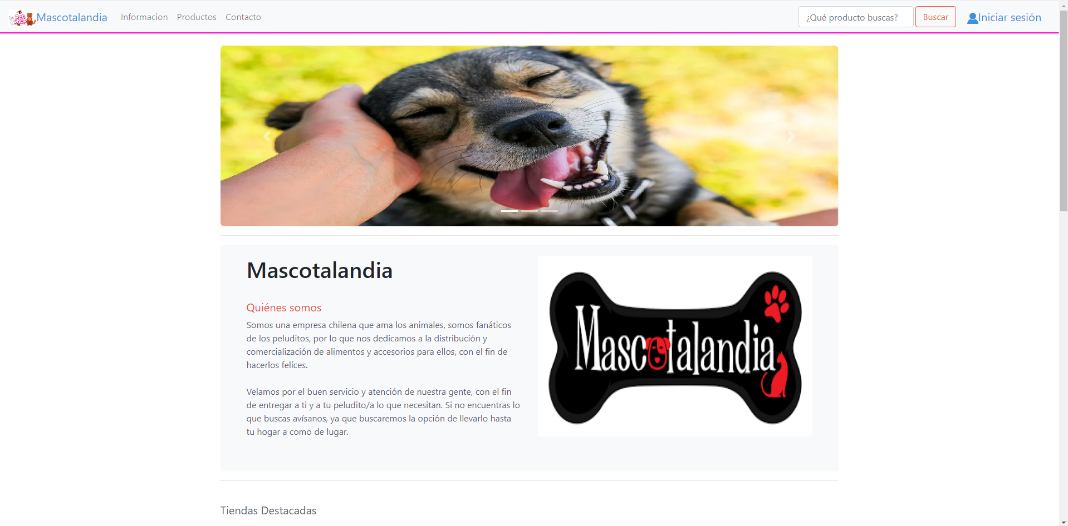
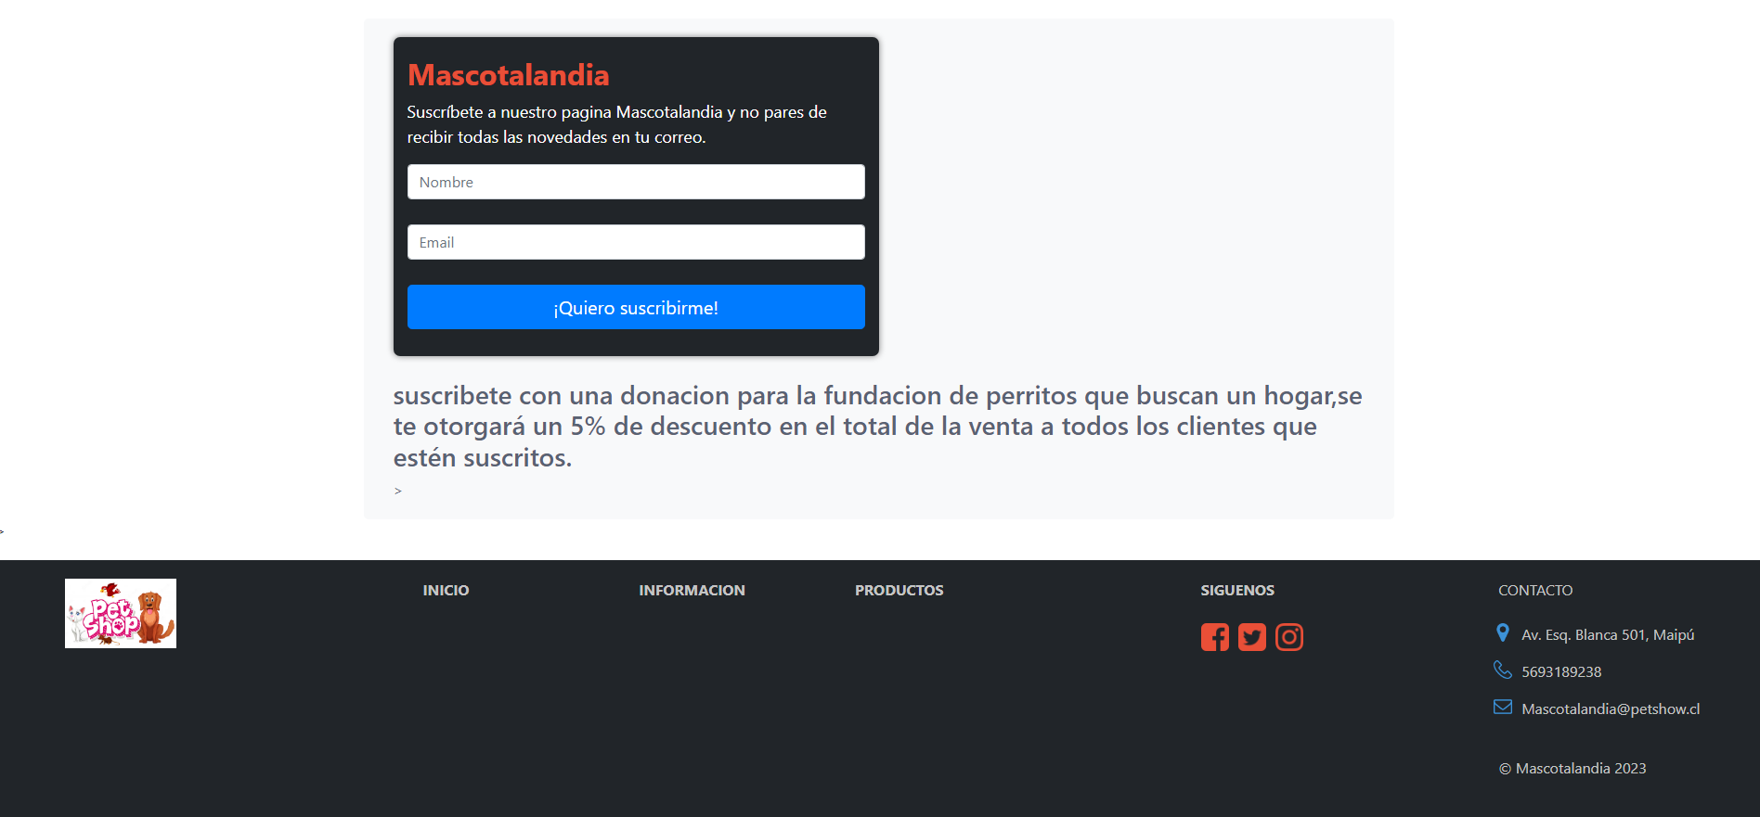

Slide 4
Conclusión
Se desarrolla una pagina web ocupando html y css. se implementa carrusel, footer y varios códigos.

